Slide 1


3D 탄막게임
Game Engine Programing Term Project
이름 : 안수근
학번 : 2011180029

Slide 2

00
목차
● 게임 컨셉
● 게임 흐름
● 게임 개발 범위
● 게임 개발 일정

Slide 3
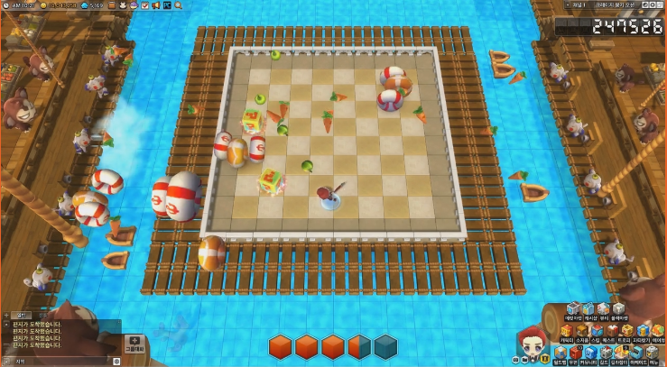
01
게임 컨셉
▶ 3D탄막
탄막피하기
아이템획득
+
리드미컬한 사운드
보스패턴 추가
▲ 최근 넥슨에서 나온 ‘크레이지 몽키 오션’게임의 한 장면

Slide 4
02
게임 흐름
메인 메뉴
Game Over
게임 시작
스테이지 진행
날아오는 모든 탄막을 피하고 생존
All Clear
다음 스테이지

Slide 5
03
개발 범위
내용 | 범위
MAP | 사방이 막힌 사각형태의 지상 (1point 당 1m, 6mx6m)
게임 구성 | 10스테이지, 마지막 스테이지는 보스 패턴 각 스테이지 당 15초 소요
캐릭터 컨트롤러 | 키보드를 통한 상하좌우 대각선 이동
게임 코어 기능 | 캐릭터와 탄막간의 충돌 구현 탄막의 패턴 구현
모델링 | 캐릭터(1종), 탄막(3종) (캐릭터 x, z - 0.5mx0.5m)
게임 난이도 | 스테이지 마다 탄막의 패턴과 속도를 통해 난이도 조정
아이템 | 일시적인 무적, 라이프 증가, 속도 증가
사운드 | 게임의 긴장감을 높일 수 있는 사운드 사용

Slide 6
04
개발 일정
주차 | 할 일
제1주(04.04~) | 캐릭터와 탄막 등의 모델 리소스 수집
제2주(04.11~) | 캐릭터 조작, 이동 및 애니메이션 구현
제3주(04.18~) | 탄막 객체 생성 및 캐릭터와의 충돌 구현
제4주(04.25~) | 1~3스테이지에 해당하는 탄막 패턴 구현
제5주(05.02~) | 4~7스테이지에 해당하는 탄막 패턴 구현
제6주(05.09~) | 8~10스테이지에 해당하는 탄막 패턴 구현
제7주(05.16~) | 아이템 객체 생성 및 획득 시 얻는 효과 구현
제8주(05.23~) | 배경 사운드 및 충돌 시에 사운드 구현
제9주(05.30~) | 시작 및 종료 화면 구성
제10주(06.06~) | 최종 테스트 및 마무리

Slide 7

감사합니다.

